Slide 1

Análisis de emociones
Positivas
Negativas
Neutrales

Slide 2
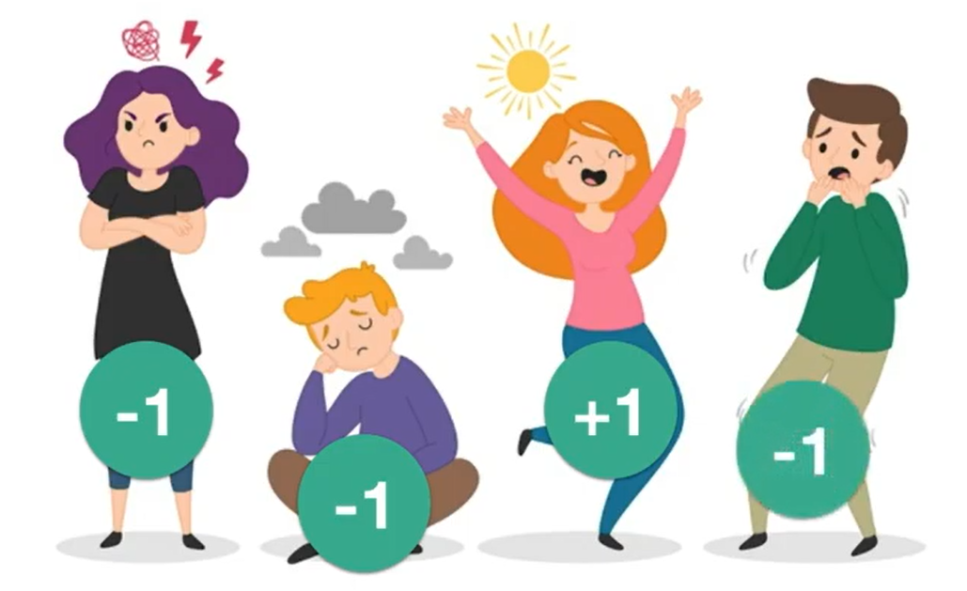

Slide 3


Slide 4


Slide 5


¿Por qué es importante medir las emociones?

Slide 6
¿Cómo funciona el análisis de emociones?
Divide cada documento de texto en las partes que lo componen, como frases y partes de la oración
Identifica cada frase y componente que contenga sentimientos
Asigna una puntuación de sientimiento a cada frase y componente de -1 a 1

Slide 7
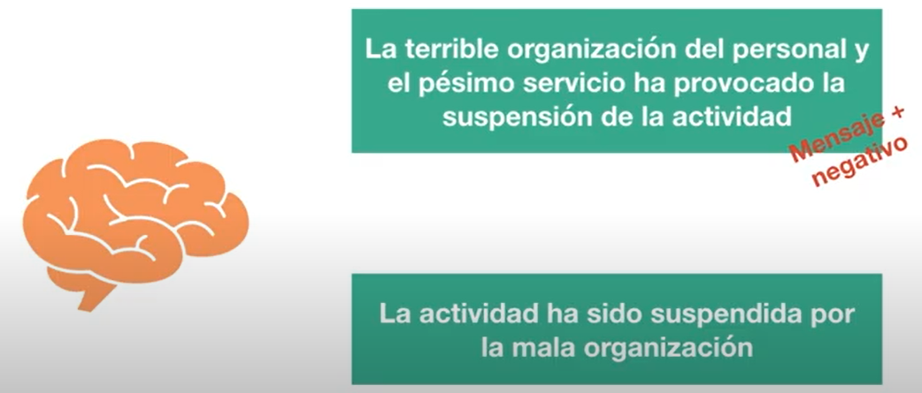

Slide 8
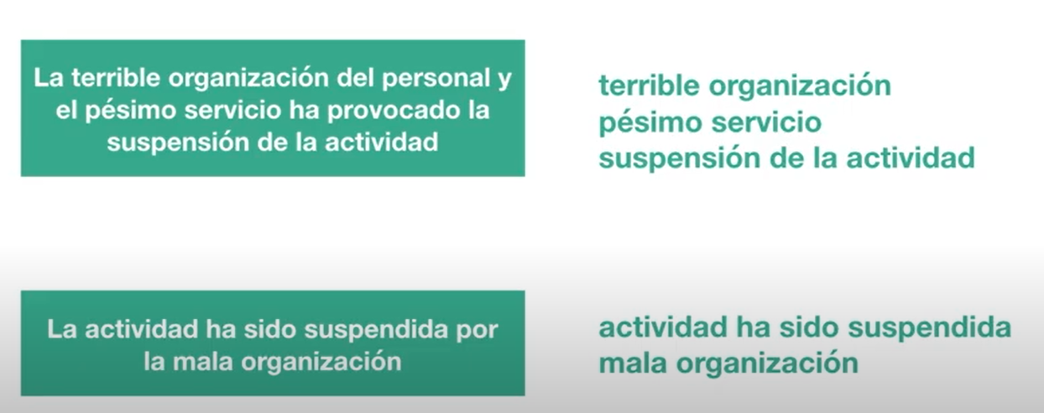

Slide 9
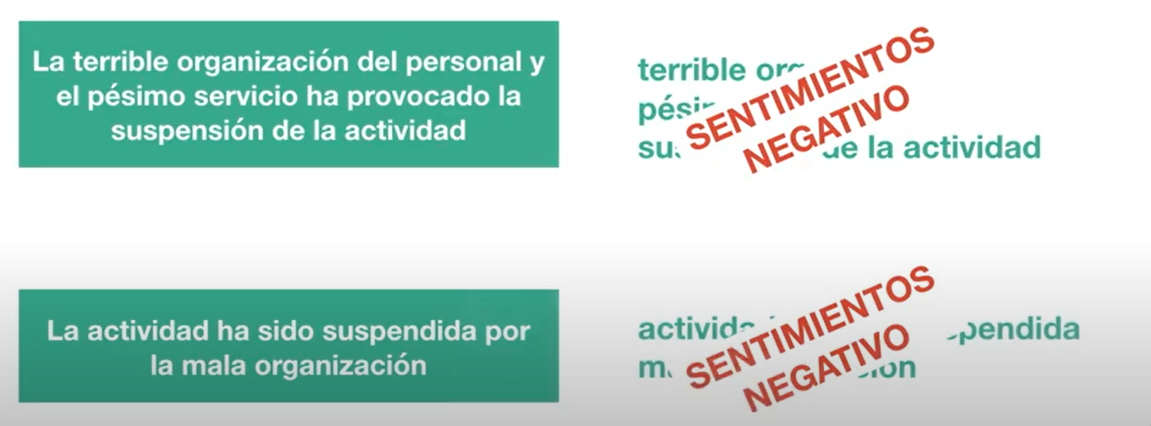

Slide 10
